Slide 1
Муниципальное бюджетное дошкольное образовательное учреждение «Дульдургинский детский сад «Бэлиг»
«Формирование национальных ценностей бурятского народа у детей дошкольного возраста»
Выполнила: воспитатель
Дагбаева Дарима Ринчиндоржиевна

Slide 2
Актуальность
В настоящее время дошкольники недостаточно владеют родным языком, не все знают национальные ценности своего народа, что является актуальной проблемой современного общества. Молодые родители не осознают, что они духовно отдаляются от своих детей в эпоху ИКТ технологии, какими невосполнимыми потерями в становлении личности оборачивается дефицит их общения.
Совместная работа педагогов, родителей и детей сплачивает их друг с другом, создается доверительный деловой контакт.
Каждый человек должен хорошо знать родной язык, национальные ценности своего народа.

Slide 3
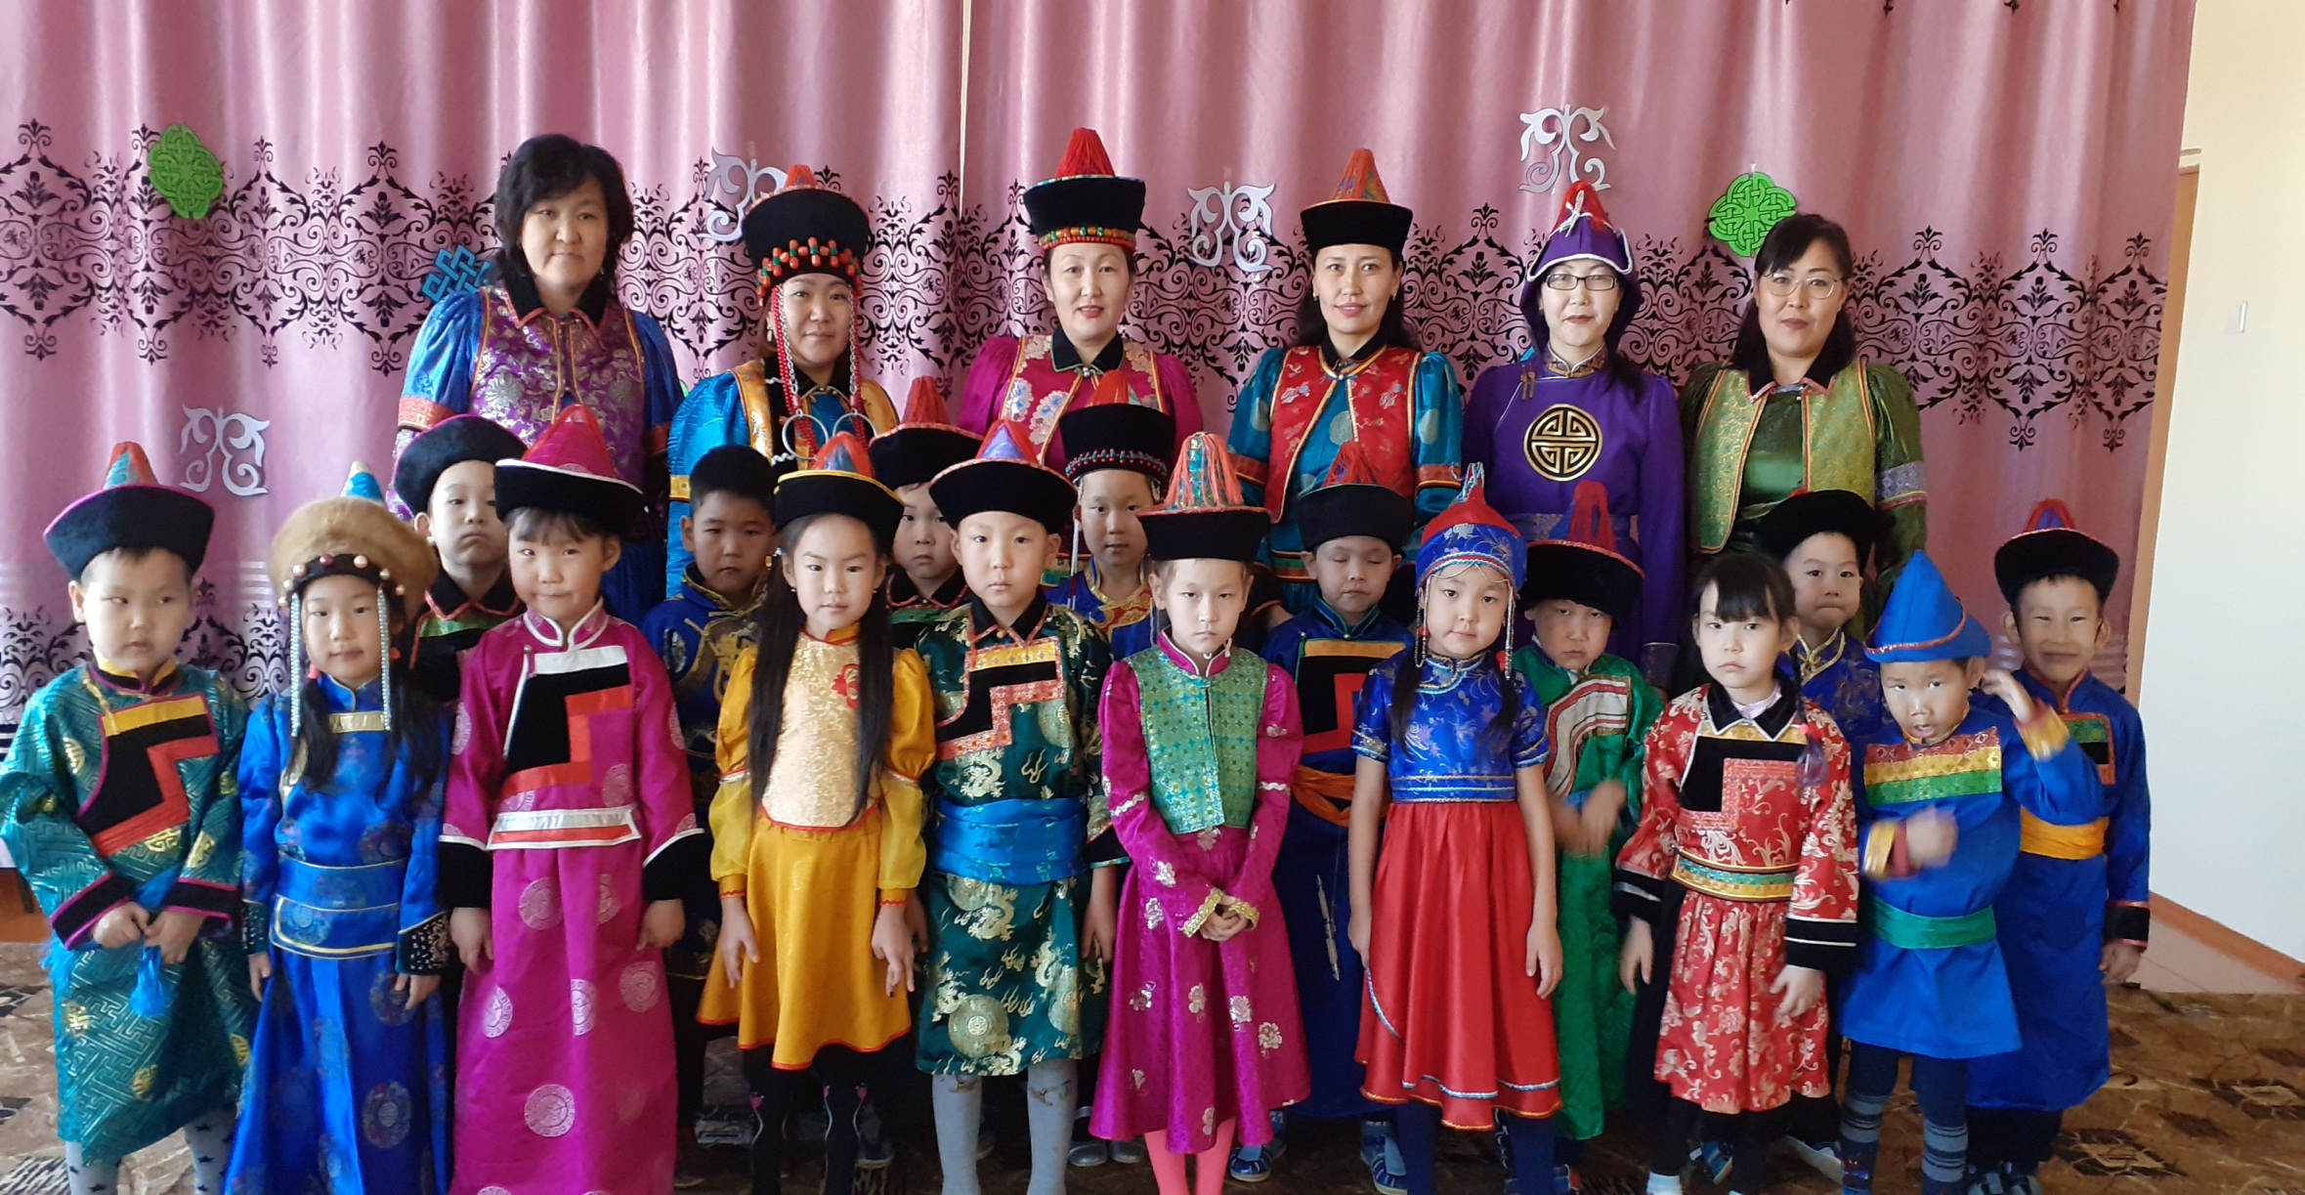

Slide 4
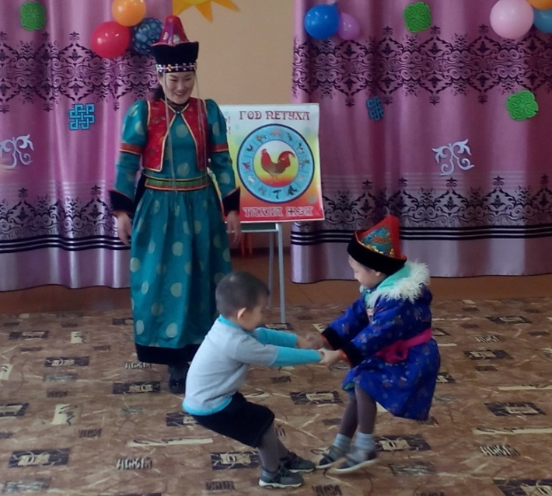
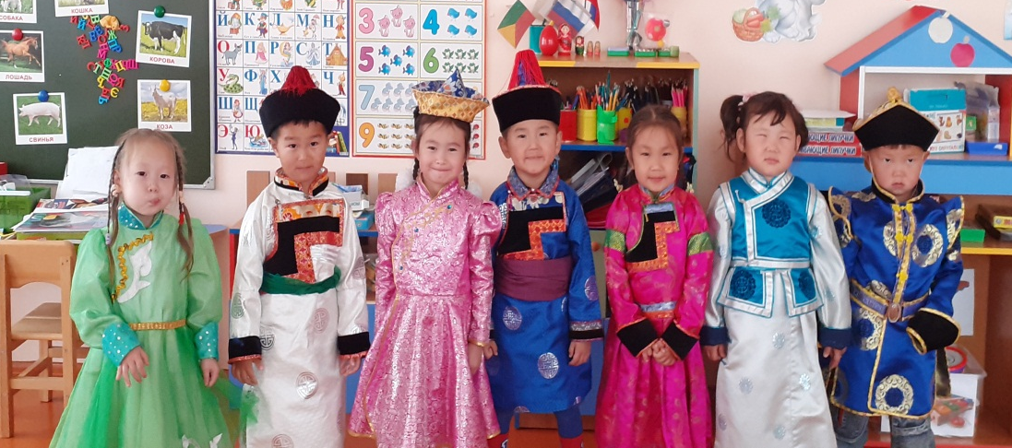
Тип проекта: познавательно-практический, творческий
Участники проекта: воспитанники детского сада, родители воспитанников, воспитатели.
Сроки реализации:сентябрь 2018-май 2019г

Slide 5
Цель проекта: Формирование национальных ценностей бурятского народа у детей дошкольного возраста
Задачи проекта:
1.Способствовать формированию элементарных представлений о народных ценностях бурятского народа.
2.Повысить и апробировать формирование национальных ценностей бурятского народа.
3.Приобщить дошкольников к системе духовных и культурных ценностей бурятского народа посредством разных видов деятельности.

Slide 6
Ожидаемые результаты:
Для дошкольников:
-знание родного языка
-знание и умение играть в бурятские народные игры
-иметь представления об истории своего народа.
Для педагога:
-освоение проектного метода
-повышение уровня педагогической компетентности
-повышение качества работы посредством разных видов деятельности в работе с детьми
-активное применение родного языка в работе с детьми.
Для родителей:
-организация доверительных и партнерских отношений с родителями дошкольников
-формирование взимопонимания и взаимоотношения между детьми, родителями, педагогами.

Slide 7
Этапы реализации проекта:
1.Организационный (сроки сентябрь-октябрь 2018г.):
-изучение методической литературы по теме
-подбор диагностических материалов по выявлению уровня развития детей по вопросам приобщения к национальным ценностям бурятского народа
-разработать модель формирования национальных ценностей бурятского народа у дошкольников.
2.Практический (сроки ноябрь 2018г.-март 2019г.):
-внедрить модель формирования национальных ценностей бурятского народа у дошкольников
-привлечь родителей к реализации данного проекта.
3.Заключительный (сроки апрель-май 2019г.):
-выставка работ
-проверить эффективность разработанной модели формирования национальных ценностей у детей дошкольного возраста
-распространить идею проекта в образовательной среде.
1 этап-подготовительный:
Задача: Изучить литературу и рекомендации исследователей и ученых И.Н.Дашибалова, Ю.Б.Рандалов, Улан-Удэ: издательство БЦН СО РАН,2012.-119с. «Шаги возрождения.Национальный язык в детских дошкольных образовательных учреждениях Республики Бурятия»; Г.Б.Цырендашиева,Улан-Удэ:НоваПринт,2018.-40с.:ил. « Табан талаан».
Диагностика по выявлению уровня знаний у детей в начале проекта.
Содержание:
-организация и проведение различных форм просветительской работы с родителями,консультаций
-создание необходимой предметно-развивающей среды: подбор материалов, предметов, иллюстраций
Проведение диагностики для выявления знаний бурятского языка,национальных ценностей бурятского народа.
Сроки:
Реализация мини-проектов по следующим темам:
«Сагаалган», « Еохор наадан», « Красная книга Аги», « Традиции бурятского народа», « Юрта».
Сроки:
3 этап-Заключительный:
Проведение мониторинга по оценке модели.
В начале проекта: сентябрь 2018г.
В конце проекта: май 2019г.Мероприятия: составление мини-проектов по ходу реализации проекта по приобщению к национальным ценностям бурятского народа.

Slide 8
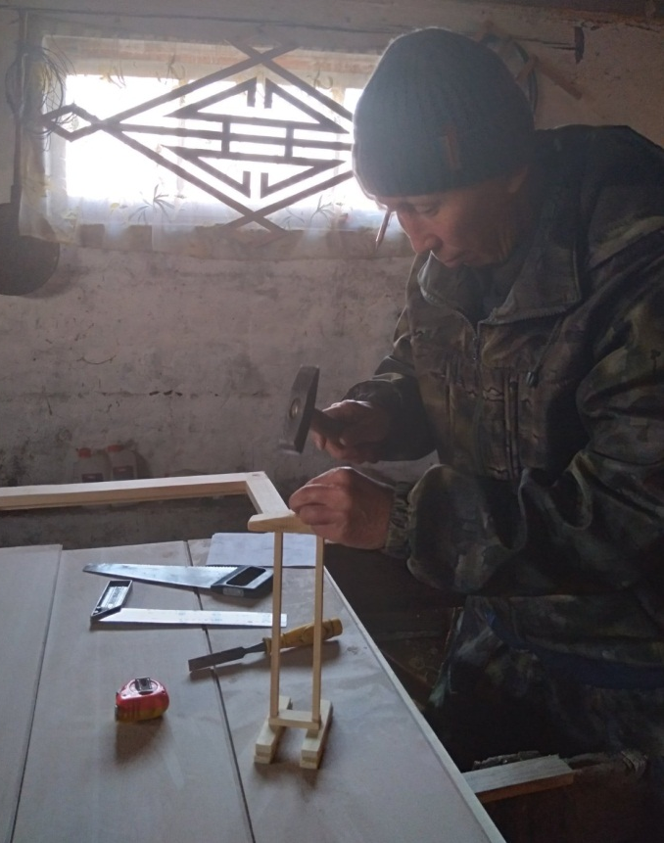
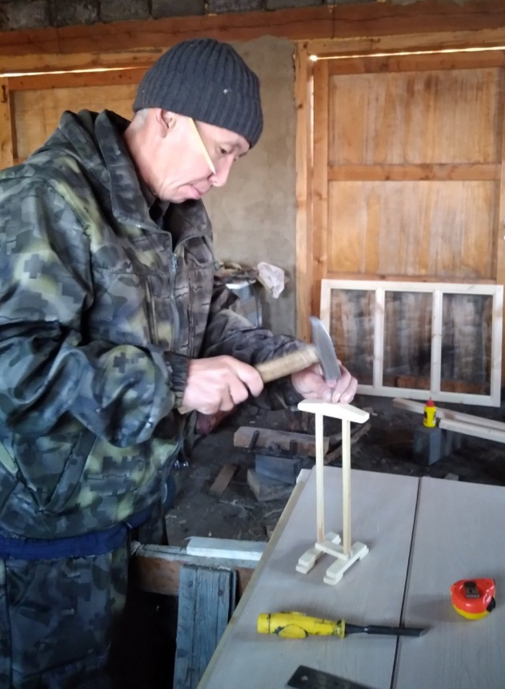
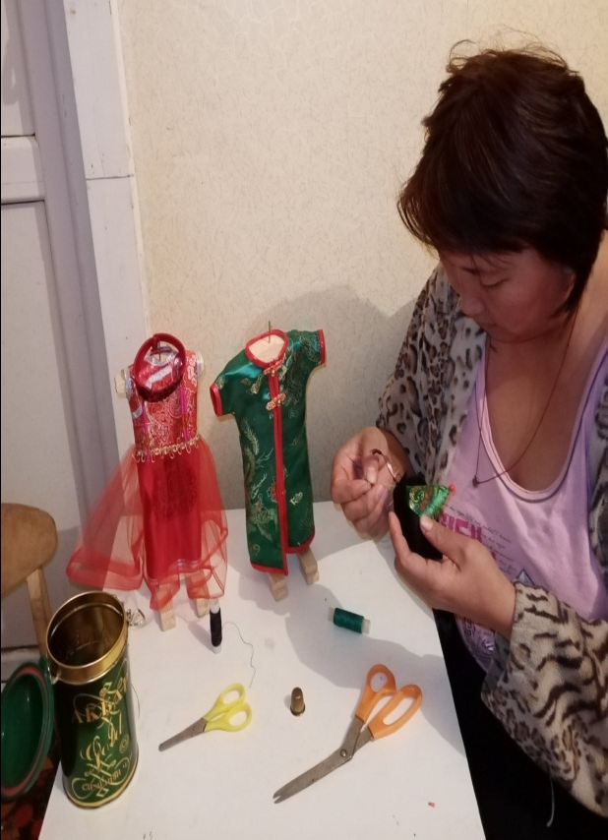
2 этап.

Slide 9
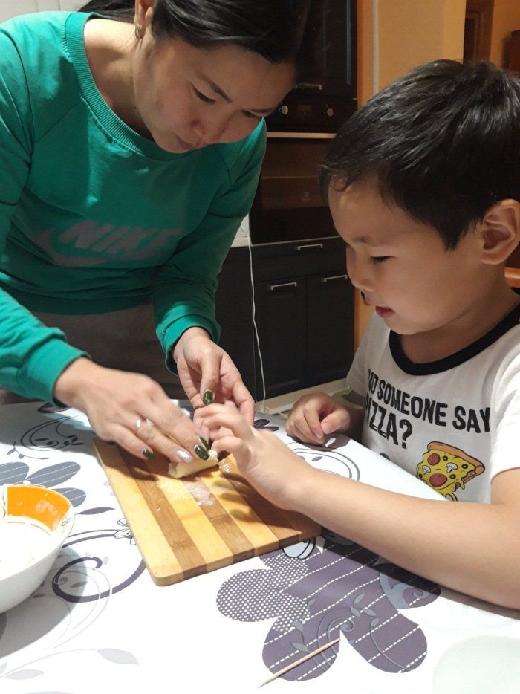
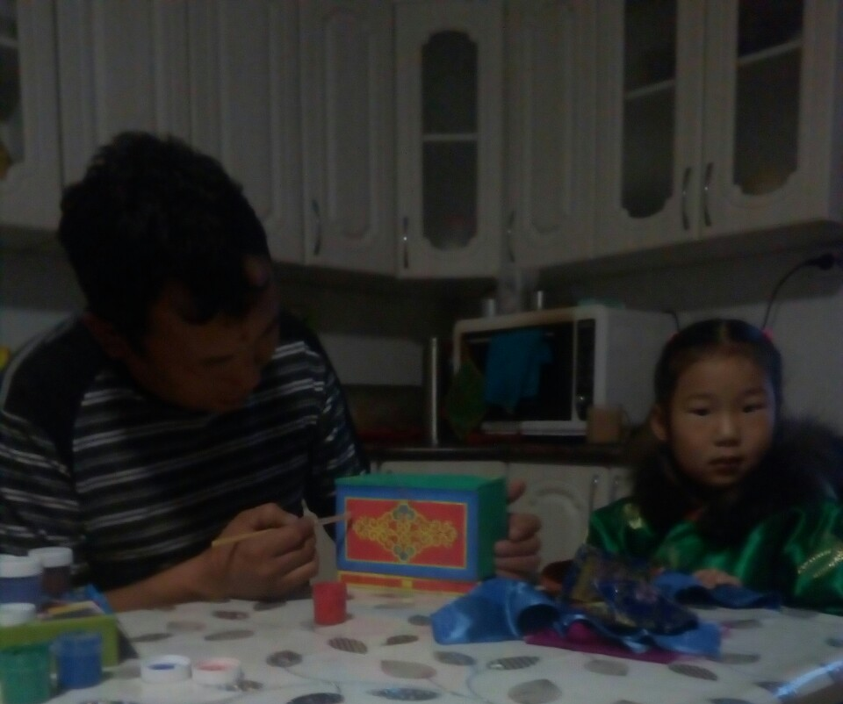
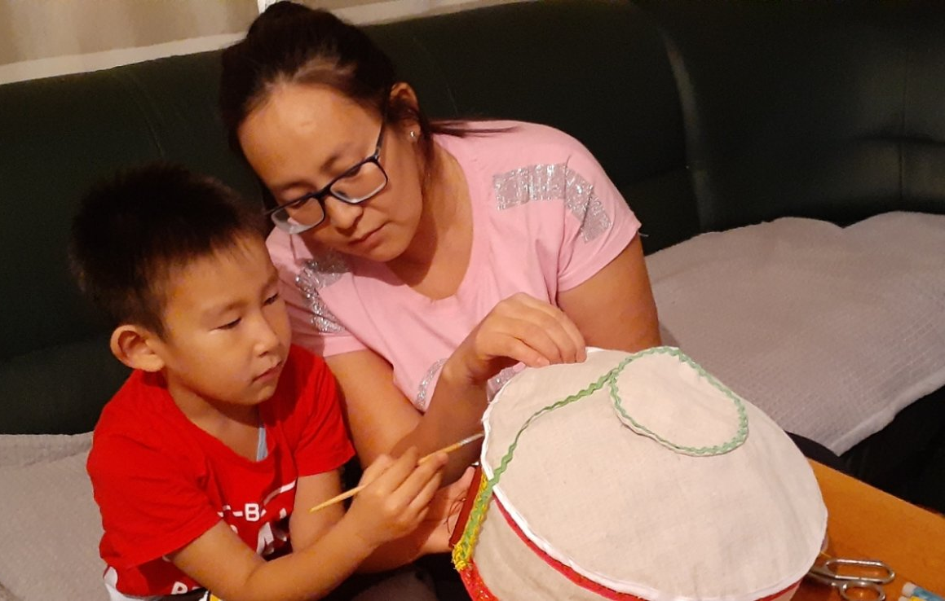

Slide 10
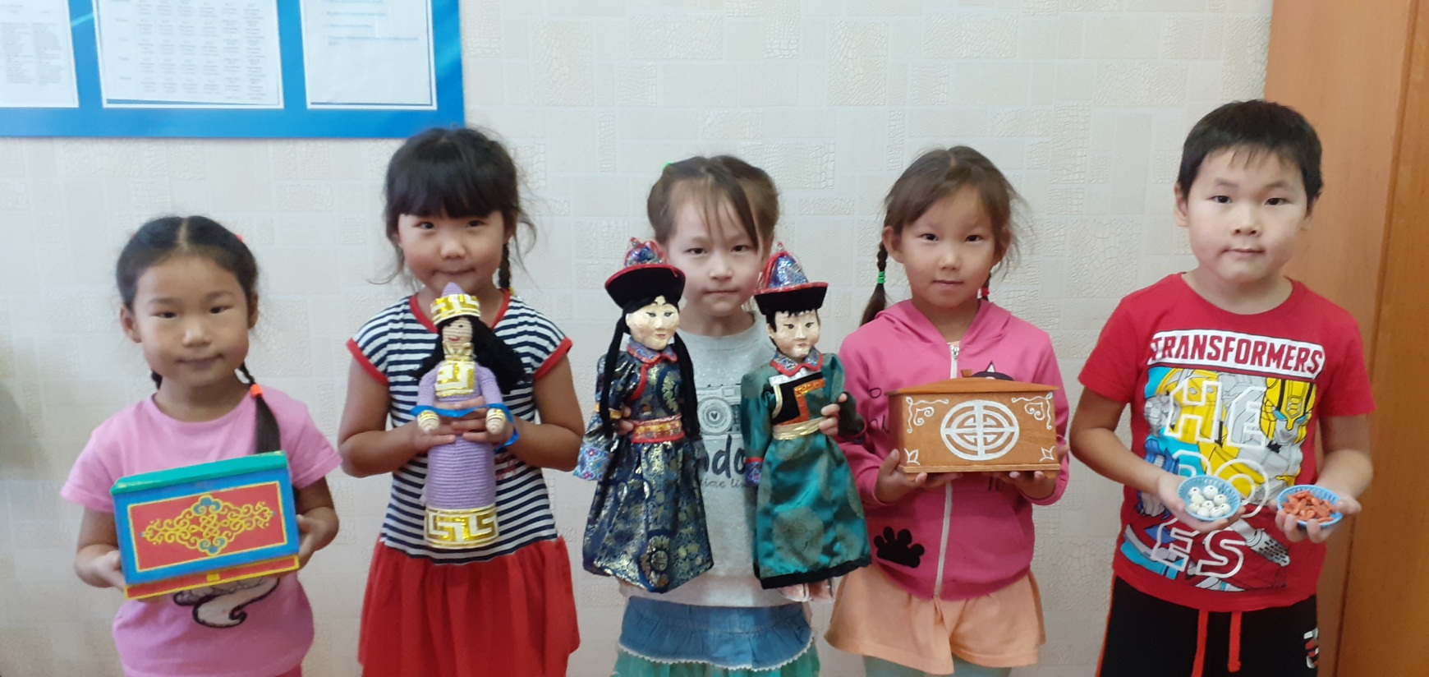

Slide 11
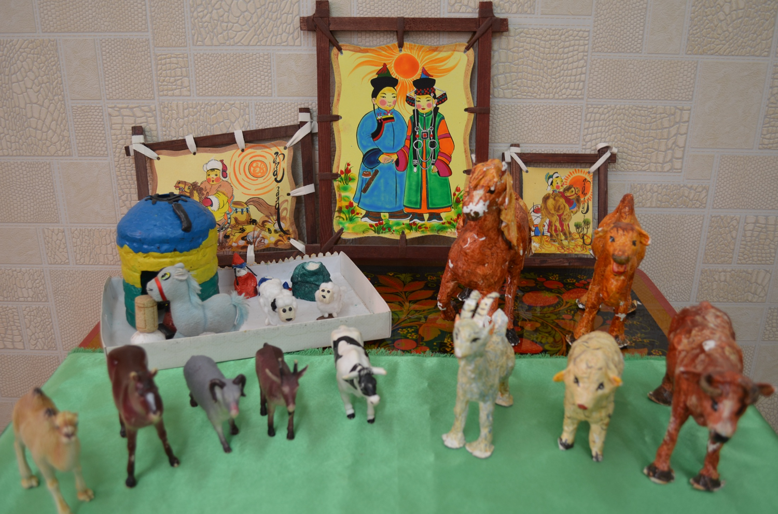
3 этап

Slide 12
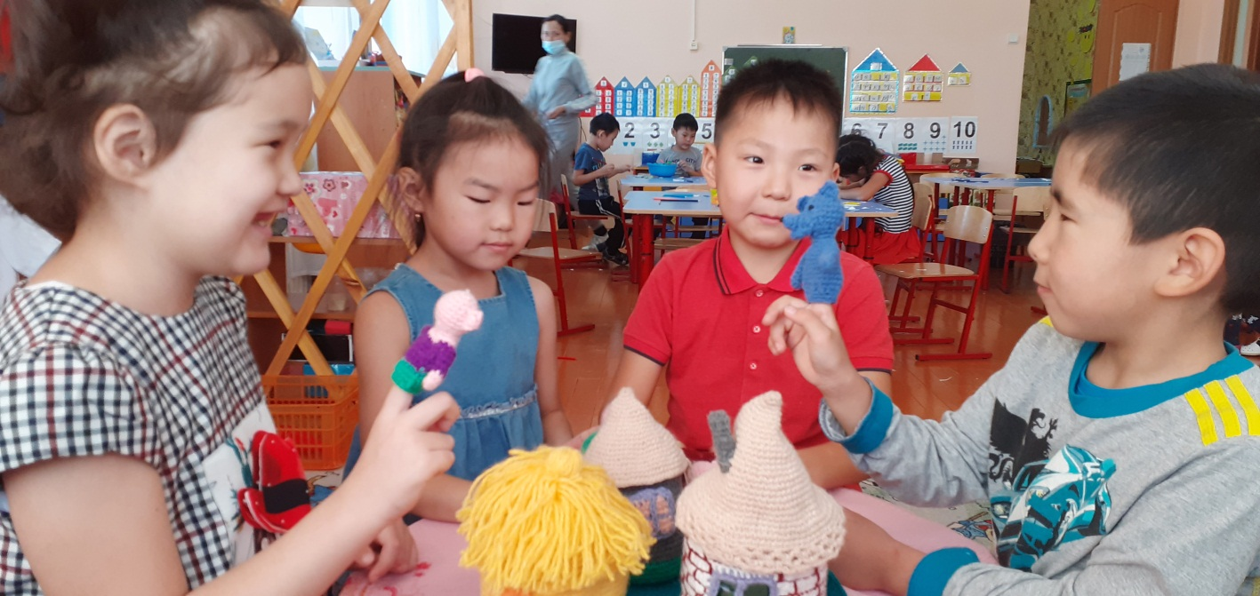
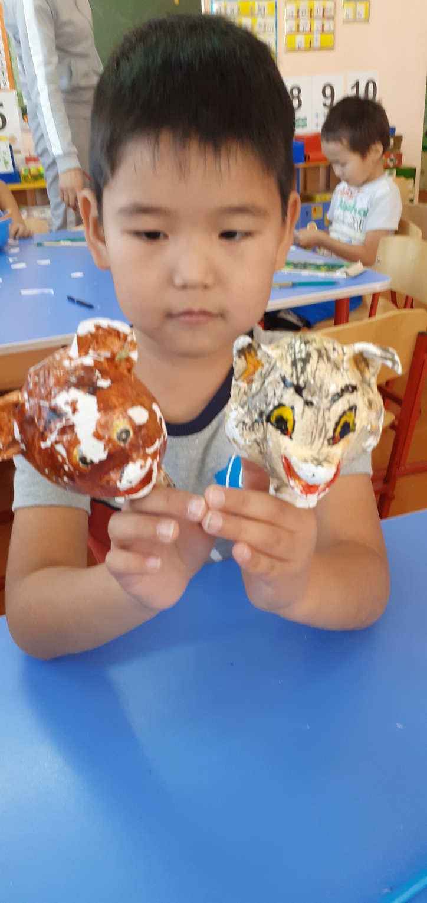
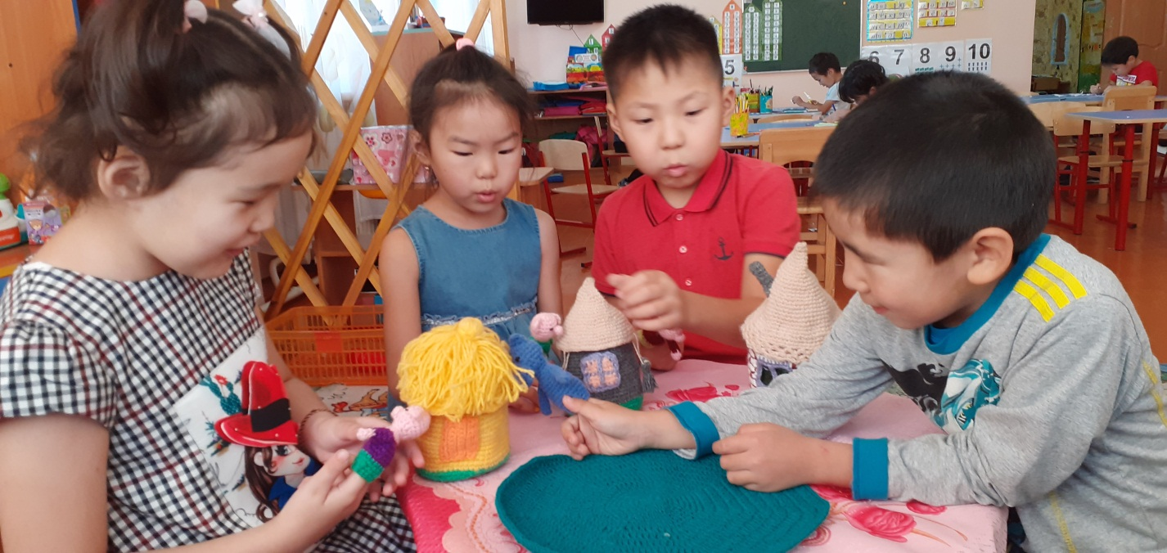

Slide 13
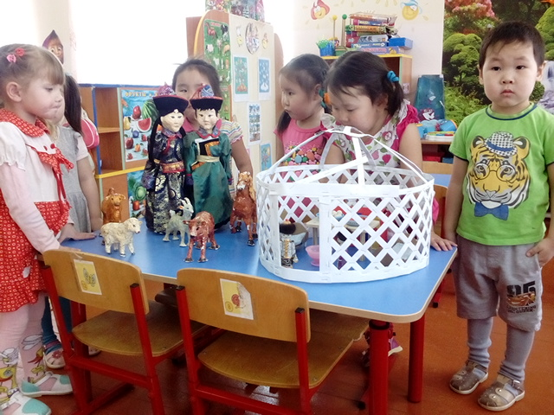
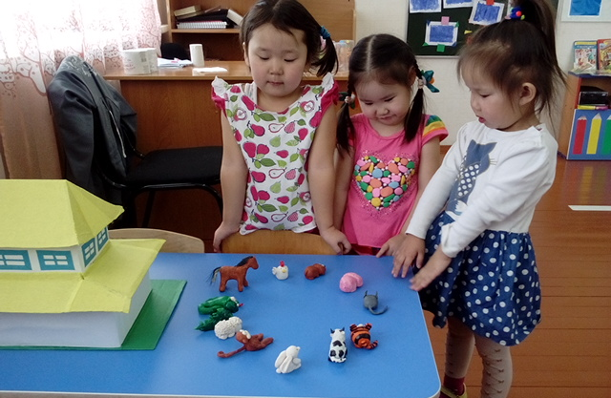


Slide 14
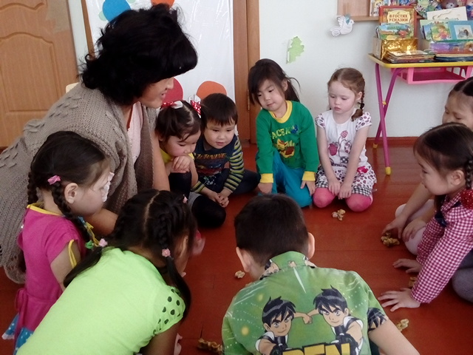
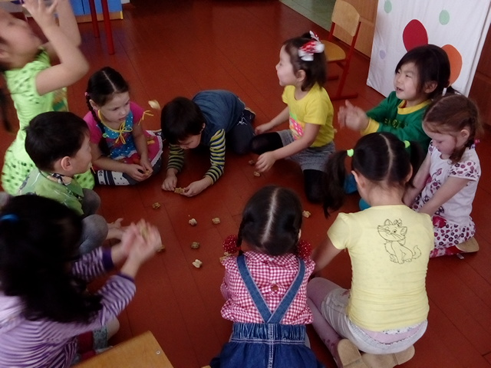
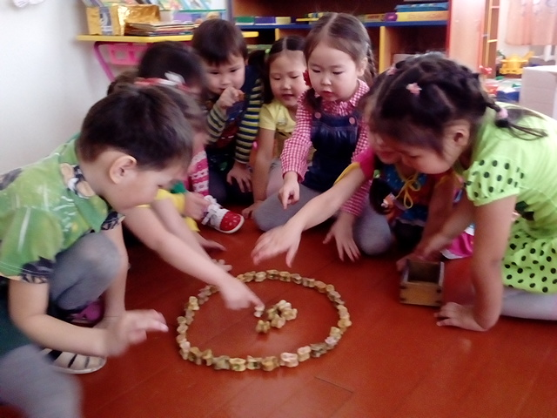
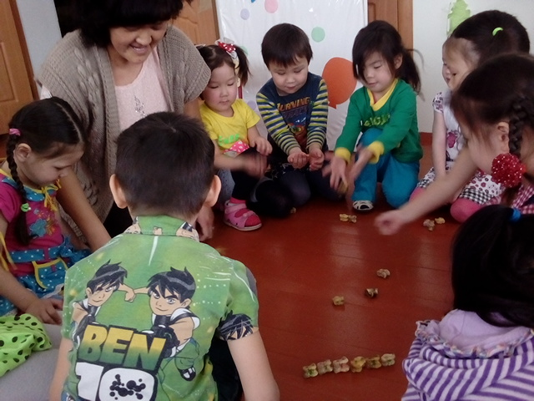

Slide 15
Спасибо за внимание!

